Slide 1
4-njy umumy okuw.
Tema: GÖNI WE TERS GEODEZIKI
MESELELER
Umumy okuwyň meýilnamasy:
4.1. Göni geodeziki meseleler barada düşünje.
4.2. Ters geodeziki meseleler barada düşünje.
4.3. Başlangyç we soňky nokatlaryň gönükdiriji burçlarynyň arasyndaky arabaglanşyk

Slide 2
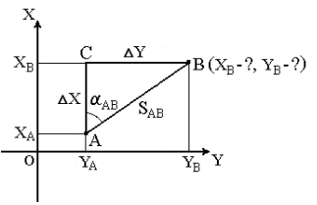
4.1. Göni geodeziki meseleler barada düşünje
Geodeziýada köplenç koordinatalary bir nokatdan beýleki nokada geçirmeli bolýar (1-nji surat). Mysal üçin, A nokadyň başlangyç koordinatalaryny, ondan B nokada çenli SAB kese aralygy we bu iki nokady birikdirýän çyzygyň ugruny (αAB gönükdiriji burçy ýa-da rAB rumby) bilip, B nokadyň koordinatalaryny kesgitlemek mümkin. Şunuň ýaly ýagdaýda koordinatalary geçirmeklige göni geodeziki mesele diýilýär.
1-nji surat. Göni
geodeziki mesele

Slide 3
Sferoidde ýerleşen nokatlar üçin, berlen meseläni çözmeklik uly kynçylyklary döredýär. Tekizlikdäki nokatlar üçin ol şunuň ýaly çözülýär.
Berlen: А (XA, YA) nokat, SAB we αAB.
Tapmaly: В (XB, YB) nokady.
Suratdan göniden-göni alarys:
ΔX = XB – XA ,
ΔY = YB – YA .
Indiki we öňki nokatlaryň koordinatalarynyň ΔX we ΔY tapawutlaryna koordinatalar artdyrmasy diýilýär. Olar АВ kesimiň degişli koordinatalar oklaryna proýeksiýalaryny emele getirýärler. АВС göniburçly göniburçlykdan olaryň bahalaryny tapýarys:
ΔX = SAB cos αAB,
ΔY = SAB sin αAB.

Slide 4
Bu formulalarda SAB hemişe kiçi san bolýandygy üçin, ΔX we ΔY koordinatalar artdyrmasynyň alamatlary cos αAB we sin αAB alamatlaryna bagly bolýarlar. Burçlaryň dürli bahalary üçin ΔX we ΔY alamatlary 1-nji tablisada hödürlenen.
1-nji tablisa
ΔX и ΔY koordinatalar artdyrmasynyň alamatlary
Koordinatalar artdyrmasy | Çyzyk ugrugan, tegelegiň çärýekleri
 | I (Dg-Gd) | II (Go-Gd) | III (Go-Gb) | IV (Dg-Gb)
ΔX | + | – | – | +
ΔY | + | + | – | –

Slide 5
Rumbuň kömegi bilen koordinatalar artdyrmalaryny şu formulalar arkaly hasaplaýarys:
ΔX = SAB cos rAB ,
ΔY = SAB sin rAB .
Koordinatalar artdyrmalaryna alamatlary rumbuň adyna görä berýärler.
Koordinatalar artdyrmalaryny hasaplap, beýleki nokadyň gözlenýän koordinatalaryny tapýarys:
XB = XA + ΔX ,
YB = YA + ΔY.
Şunlukda, nokatlaryň islendik sanynyň koordinatalaryny şu tertip boýunça tapmak mümkin: indiki nokadyň koordinatalary ondan öňki nokadyň koordinatasynyň üstüne, degişli artdyrmalaryň goşulmagyna deň.

Slide 6
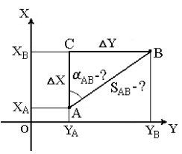
4.2. Ters geodeziki mesele
Ters geodeziki meseläniň manysy, nokatlaryň А (XA, YA) we В (XB, YB) belli koordinatalarynda AB çyzygyň SAB uzynlygyny we ugruny: rAB rumbyny ýa-da αΑΒ gönükdiriji burçuny kesgitlemekden durýar (24-nji surat).
Berlen mesele şunuň ýaly çözülýär.
Ilkibaşda koordinatalar artdyrmalaryny tapýarys.
2-nji surat.
Ters geodeziki mesele

Slide 7
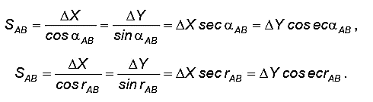
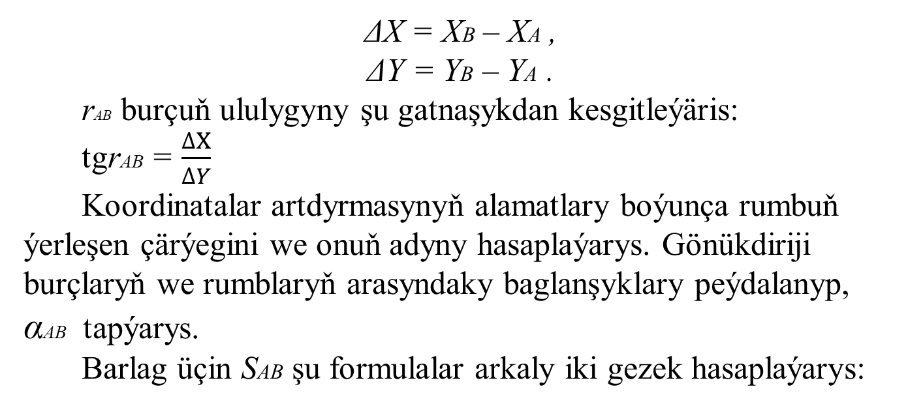
ΔX = XB – XA ,
ΔY = YB – YA .
rAB burçuň ululygyny şu gatnaşykdan kesgitleýäris:
tgrAB = $\frac{∆Χ}{∆Y}$
Koordinatalar artdyrmasynyň alamatlary boýunça rumbuň ýerleşen çärýegini we onuň adyny hasaplaýarys. Gönükdiriji burçlaryň we rumblaryň arasyndaky baglanşyklary peýdalanyp, αAB tapýarys.
Barlag üçin SAB şu formulalar arkaly iki gezek hasaplaýarys:

Slide 8

SAB aralygy şu formula boýunça hem kesgitlemek bolar:
4.3. Başlangyç we soňky nokatlaryň gönükdiriji burçlarynyň arasyndaky arabaglanşyk
3-nji suratda teodolit ýörelgesiniň AB taraplarynyň gönükdiriji burçlaryny kesgitlemegiň çyzgysy görkezilen. Başlangyç tarapyň α0 gönükdiriji burçy belli we geodeziki abzaly teodolit bilen, A-dan B çenli ýörelgäniň sag tarapynda ýatan β1, β2, β3 burçlar ölçenen.
Ýörelgäniň galan taraplarynyň α1, α2, α3 gönükdiriji burçlaryny tapýarys.
Göni we ters gönükdiriji burçlarynyň aralaryndaky baglanyşygyň esasynda ýazyp bileris:
α1 + β1 = α0 + 180°.

Slide 9
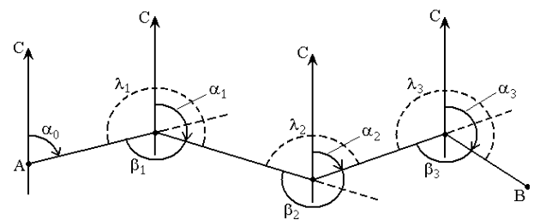
3-nji surat.Teodolit ýörelgesiniň taraplarynyň gönükdiriji burçlaryny
kesgitlemegiň çyzgysy
Berlen aňlatmadan şular gelip çykýar:
α1 = α0 + 180° – β1 . (1)
Teodolit ýörelgeleriniň galan taraplarynyň gönükdiriji burçlary hem edil şunuň ýaly hasaplanýar:

Slide 10
α2 + β2 = α1 + 180° → α2 = α1 + 180° – β2 , (2)
α3 + β3 = α2 + 180° → α3 = α2 + 180° – β3 , (3)
…
αn + βn = αn-1 + 180° → αn = αn-1 + 180° – βn . (n)
Ýagny, indiki tarapyň gönükdiriji burçy öňki tarapyň gönükdiriji burçynyň üstüne 180° goşmaga we ýörelgäniň sag tarapynda ýatan burçynyň aýrylmagyna deň.
Barlag formulasyny almak üçin (2) aňlatma, (1) aňlatmanyň bahasyny goýarys:
α2 = α0 + 180° – β1 + 180° – β2 = α0 + 2 · 180° – (β1 + β2).
Eger-de teodolit ýörelgesiniň indiki taraplary üçin şuňa meňzeşlikde hasaplamalary gaýtalasak, onda alarys:
αn = α0 + n ·180° – (β1 + β2 + β3 +… + βn) → αn –α0 = n ·180° – – ∑β → α0 – αn = ∑β – n · 180°.

Slide 11
Berlen formula, baglanan β burçlar boýunça gönükdiriji burçlar hasaplananda barlag formulasy bolup biler.
Eger-de taraplaryň başlangyç α0 we soňky αn gönükdiriji burçlary belli bolsa we düzedilen burçlaryň jemine derek ölçenen burçlaryň ∑β jemini goýsak, onda şol bir formula teodolit ýörelgesiniň fβ baglanşyksyzlygyny kesgitlemäge mümkinçilik berer.
fβ = ∑β – n · 180° – (α0 – αn ).
Käwagtlar gönükdiriji burçlary, A nokatdan B nokada çenli ýörelgäniň çepinde ýatan burçlar boýunça hasaplaýarlar (λ1, λ2, … …, λn)
β1 = 360° – λ1
β2 = 360° – λ2
........................
βn = 360° – λn.

Slide 12
(1), (2),....,(n) aňlatmalara bu bahalary goýup, alarys:
α1 = α0 – 180° + λ1 ,
α2 = α1 – 180° + λ2 ,
.................................
αn = αn-1 – 180° + λn .
Ýörelgäniň çepinde ýatan burçlar boýunça, gönükdiriji burçlary hasaplamagyň dogrulygyny barlamak üçin, şu aňlatmany peýdalanarys:
αn – α0 = ∑ λ – n · 180° ýa-da αn – α0 = ∑ λ + n · 180°.
Onda fβ şu sormula boýunça kesgitlenýär:
fβ = ∑ λ + n · 180° – (αn – α0 ).

